Slide 1
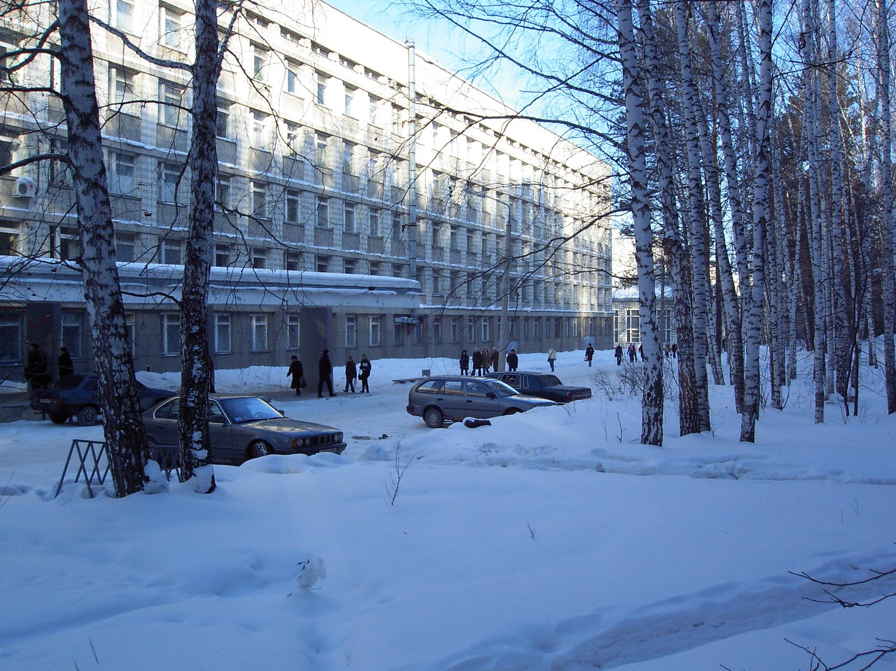
Отчет о работе Факультета
естественных наук
за 2013-2017 гг

Slide 2
2/36
Демографическая ситуация в стране

Slide 3
Прием студентов на химическое отделение
3/36
 | бакалавры | Специа-листы | Магистра-тура | Аспиран-тура | Платн. обуч. | Всего
2012 | 25 | 20 | 5 | 10 | 29 | 89
2013 | 50 | 40 | 10 | 5 | 15 | 120
2014 | 40 | 47 | 5 | 7 | 27 | 126
2015 | 45 | 40 | 20 | 8 | 12 | 125
2016 | 45 | 46 | 30 | 8 | 17 | 146
2017 | 45 | 46 | 30 | 11 | 20 | 152
Средний балл ЕГЭ
(химики, бакалавры)
Средний балл ЕГЭ
(химики, специалитет)
2013 – 253
2014 – 247
2015 – 243
2016 – 244
2017 - 260
2013 – 270
2014 – 247
2015 – 252
2016 – 252
2017 - 260

Slide 4
4/36
Прием студентов на биологическое отделение
 | бакалавры | Магистратура | Аспирантура | Платн. обуч. | Всего
2012 | 50 | 5 | 2 | 26 | 83
2013 | 50 | 10 | 7 | 19 | 86
2014 | 50 | 5 | 6 | 24 | 85
2015 | 50 | 24 | 8 | 19 | 101
2016 | 56 | 50 | 5 | 30 | 141
2017 | 56 | 50 | 9 | 43 | 160
Средний балл ЕГЭ
2013 – 248
2014 – 249
2015 – 247
2016 – 254
2017 – 257

Slide 5

5/36
Численность обучающихся на ФЕН
945
Так как же одно связано с другим?

Slide 6
6/36
Мероприятия ФЕН по привлечению абитуриентов:
1. Участие в проведение «Дня открытых дверей НГУ»
2. Проведение подобных мероприятий в базовых институтах
для школьников Новосибирска и НСО,
3. Экскурсии для учеников СУНЦ и учителей средних школ
4. Наполнение серверов факультета и НГУ учебно-методической
и рекламной информацией, направленной как на студентов, так
и на школьников старших классов.
5. Участие в проведении предметных олимпиад разного
уровня школьников
6. Участие в проведении турнира юных химиков на базе СУНЦ НГУ
8. Проведение занятий с учителями и школьниками школ Новосибирска
и НСО
9. «Занимательная наука для школьников
10. Августовская Школа Олимпиадной Подготовки

Slide 7
Стоимость обучения на первом курсе по годам
7/36
Баллы за единый государственный экзамен (2012, 2013 г)
200 и более | 180-199 | 150-179 | менее 150
65 000 | 70 000 | 80 000 | 100 000

Slide 8
Количество выпускников по годам:
8/36

Slide 9

Распределение выпускников по кафедрам (химическое отделение, в %)
9/36

Slide 10
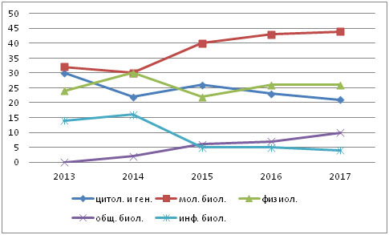
Распределение выпускников по кафедрам (биологическое отделение, в %)
10/36

Slide 11
Учебно-методическая работа
(Издание учебных, учебно-методических и методических пособий)
11/36
Новые магистерские образовательные программы:
«Энергоэффективный катализ» по направлению «Химия»;
«Биотехнология» по направлениям «Химия» и «Биология»;
«Эволюционная экология и зоопсихология»по направлению «Биология»
«Фармакохимия биологически активных веществ», направление подготовки «Химия».
«Структурная биоинформатика», направление подготовки «Биология».

Slide 12
Поступления внебюджетных средств
12/36
Финансирование НИР (млн. руб.)
Внебюджетное обучение (млн. руб.)

Slide 13
13/36
На что можно тратить эти средства? На все!
Расходные материалы для поддержания практикумов.
В 2013-2014 гг ~800000 руб./год, далее – из программы 5-100
2. Премирование отличившихся студентов
(~ 20000 руб./год, 2012 год) ; 2014-2015 ~ 300000 руб./год
Специальная стипендиальная программа ФЕН
3. Стипендия Ученого совета ФЕН
Назначается студентам химического и биологического отделений за высшие
результаты при изучении курса «Физхимия-1 сроком на один год.
Размер стипендии – 3500 руб./месяц, с этого года (от двух до четырех студентов)
4. Система скидок для платных студентов за успехи в учебе
5. Командирование студентов для участия в олимпиадах, конкурсах,
Конференциях (2013-2014 гг, далее совместно с программой 5-100)
6. Командирование штатных сотрудников ФЕН для участия в научных конференциях
7. Надбавки сотрудникам факультета
8. Поддержка «школы кураторов»
В 2014 г ~150000 руб./год, далее – из программы 5-100
9. «Обменный фонд (или софинансирование) в рамках программы 5-100

Slide 14


14/36
Программа 5-100
Стратегические академические единицы (САЕ):
Низкоразмерные гибридные материалы (совместно с ФФ)
Синтетическая биология

Slide 15
15/36
Программа 5-100
Низкоразмерные гибридные материалы (13 совместных лабораторий + кафедры)
Учебно-методический центр «Хроматография»
Учебно-научный центр «Аналитика»
Лаборатория энергосберегающих каталитических процессов
Лаборатория синтеза и физико-химических исследований новых композитных
катализаторов
Лаборатория химии свободных радикалов
Лаборатория методов исследования состава и структуры функциональных материалов
Лаборатория новых функциональных органических материалов
Лаборатория полиядерных координационных соединений
Лаборатория реакционной способности твердых веществ
Лаборатория синтеза и исследования новых материалов для ресурсосберегающих
каталитических и адсорбционных процессов
Лаборатория углеродных наноматериалов
Лаборатория функциональных материалов на основе кластеров и супрамолекулярных
соединений
Научно-образовательный центр "Молекулярный дизайн и экологически-безопасные
технологии«

Slide 16



Программа 5-100
16/36
Низкоразмерные гибридные материалы
«Гибридных материалов для электрохимических накопителей энергии», (зав. лаб. к.х.н. Е.А. Федоровская, 1988 г.р.);
«Органической оптоэлектроники», (зав. лаб. к.х.н. Е.А. Мостович, 1982 г.р.).
Физико-химические основы фармацевтических материалов (зав. лаб. к.х.н. Д.А. Рычков, 1990 г.р.)

Slide 17
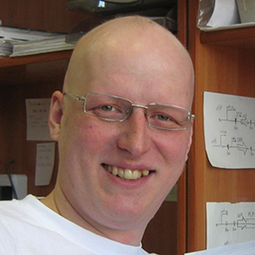
17/36
Программа 5-100
Синтетическая биология
Междисциплинарный центр перспективных биомедицинских исследований «Дизайн
живых систем"
Лаборатория компьютерной геномики
Лаборатория компьютерной транскриптомики и эволюционной биоинформатики
Лаборатория геномных технологий
Лаборатория структурной биоинформатики и молекулярного моделирования
Лаборатория теоретической и прикладной функциональной геномики
Лаборатория бионанотехнологии, микробиологии и вирусологии
Лаборатория защитно-репарационных систем
Лаборатория палеогеномики
Лаборатория строения, свойств и механизмов реакций органических соединений
Лаборатория структурной, функциональной и сравнительной геномики
Грант Правительства РФ для государственной поддержки научных
исследований, проводимых под руководством ведущих ученых (мегагрант).
«Неменделевское наследование: консервативные механизмы генетического импринтинга. Сингх П, Белякин СН.

Slide 18
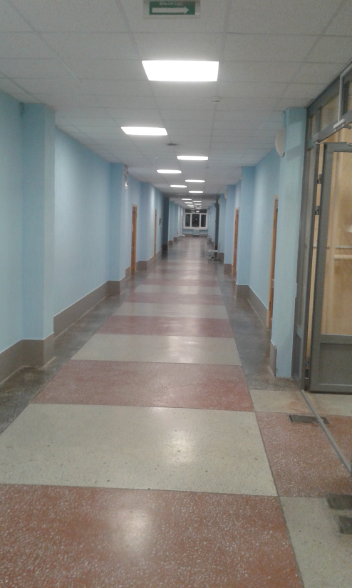
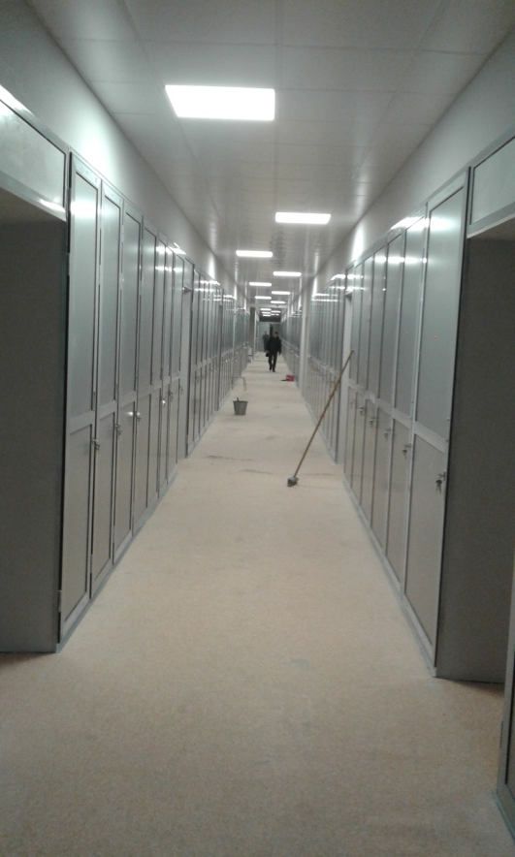
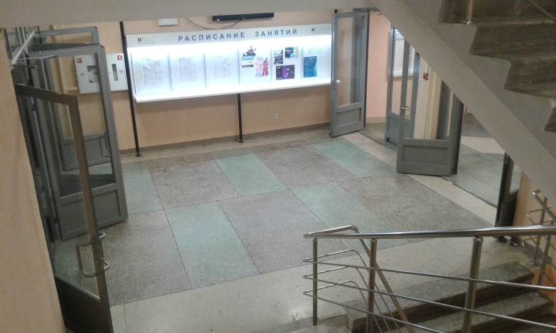
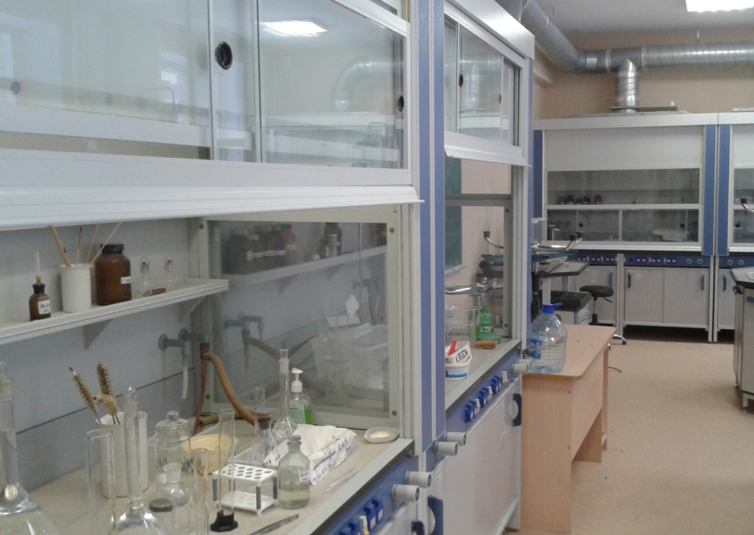
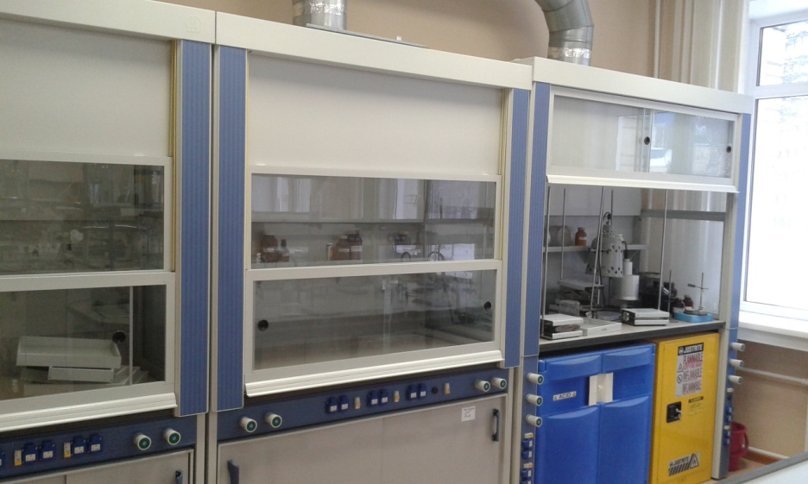
18/36
Программа 5-100

Slide 19
19/36
Программа 5-100
Другие возможности, предоставляемые факультету программой 5-100
Программа академической мобильности ФЕН из средств САЕ ~ 60 поездок студентов
в год (+ 40 за средства ФЕН), поддержка поездок преподавателей (3-4 млн. р. в год).
2. Обеспечение работы практикумов расходными материалами; в меньшей степени –
малым лабораторным оборудованием (3-4 млн. р. в год).
3. Приобретение комплекта оборудования для вновь создаваемого общего практикума по
неорганической химии на базе ИНХ СО РАН (6,5 млн. р., 2017 г)
4. Выплаты специальных стипендий ФЕН обучающимся за заслуги (~ 2 млн. р. в год).
5. Поддержка «института куратор ФЕН» (~200 тыс. р. в год).
6. Возможность приглашения для работы на факультет иностранных преподавателей.
7. Материальной поддержки сотрудников ФЕН (в первую очередь УВП) – при наличии
возможности.
8. Возможность поддержки конференций, проводимых совместно НГУ и институтами ННЦ.
9. Оборудован склад химических реактивов ФЕН, которым следует пользоваться

Slide 20
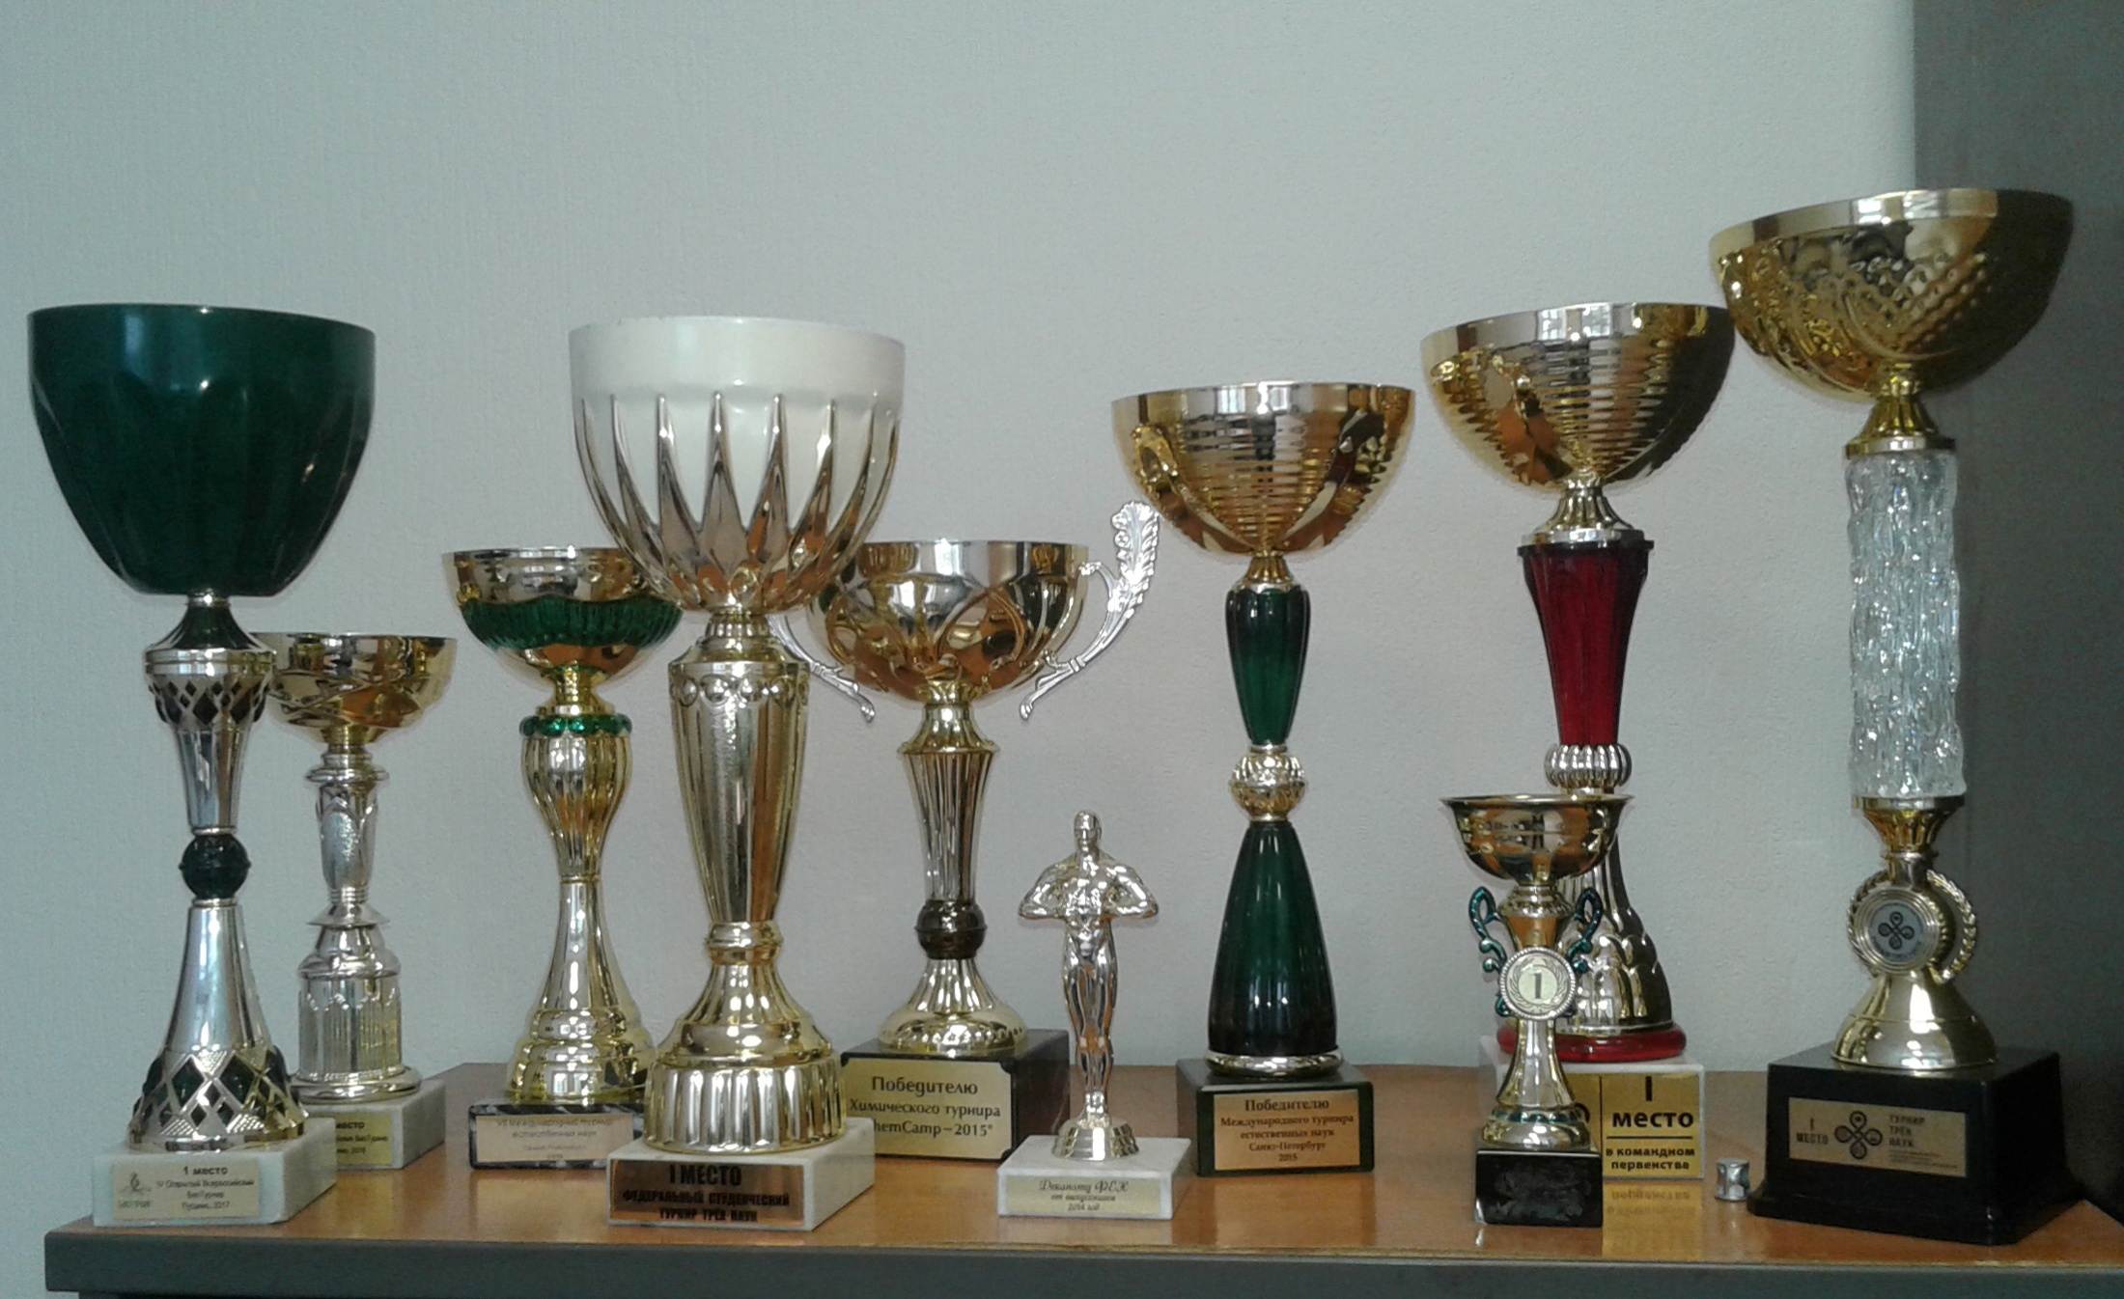
19/36
Программа 5-100

Slide 21
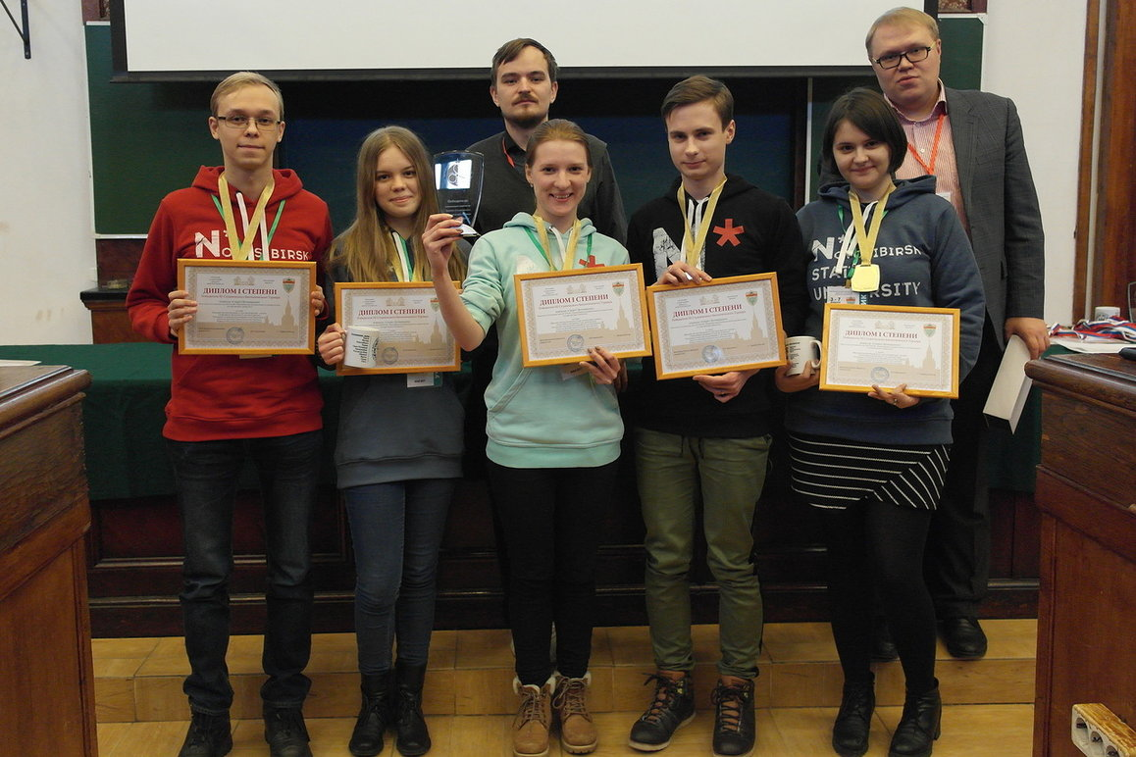
19/36
https://www.nsu.ru/n/media/news/obrazovanie/
Биологи НГУ вернулись из Москвы с «золотом» и «серебром» Студенческого
биологического турнира (09.02.2018)

Slide 22



20/36
Совместный китайско-российский институт (КРИ)
История вопроса
Первый визит делегации ФЕН в Хэйлунцзянский университет (ХУ) – 12.2010
Подписание соглашения между НГУ и ХУ о сотрудничестве
в рамках совместного китайско-российского института (КРИ) по подготовке
специалистов – 04.2011
Первый набор бакалавров в КРИ по шести направлениям (химия, биология,
математика, физика, экономика, юриспруденция) по 30 студентов – 09.2011

Slide 23
21/36
Направления подготовки в КРИ
Уровень - бакалавриат
Химия
Биология
Русский
Физика
!
Математика
Экономика
Юриспруденция
язык
Ежегодный набор на первый курс ~ 30 человек на каждое направление (Σ 180)
Общая численность обучающихся в настоящее время в бакалавриате ~720 человек
Направление «Химия» - Емельянов В.А
Направление «Биология» – Шестопалова Л.В.

Slide 24
22/36
Учебные планы по всем шести направлениям разработаны совместно НГУ и ХУ
Обучение в бакалавриате – 4 года по схеме 2+1+1
Первый год (Харбин) – преимущественно изучение русского языка + дисциплины,
преподаваемые китайскими преподавателями
Второй год (Харбин) – продолжение изучения русского языка + дисциплины,
преподаваемые китайскими преподавателями + предметы специализации,
читаемые преподавателями НГУ
Третий год (Новосибирск) – продолжение изучения русского языка
+ предметы специализации, читаемые преподавателями НГУ
+ институтская практика (химия и биология)
Четвертый год (Харбин) – продолжение изучения русского языка + дисциплины,
преподаваемые китайскими преподавателями + предметы специализации,
читаемые преподавателями НГУ. Защита дипломной работы.
Большая часть дисциплин специализации студентам КРИ читается преподавателями НГУ
(на русском языке) как в Харбине, так и в Новосибирске. Около 30 преподавателей ФЕН
НГУ ежегодно выезжает в Харбин для этой цели.

Slide 25
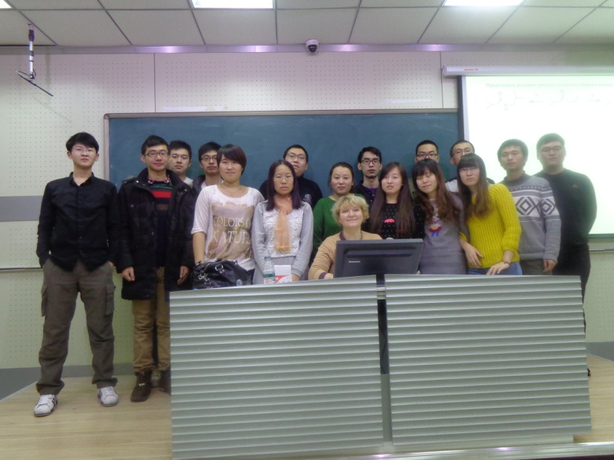
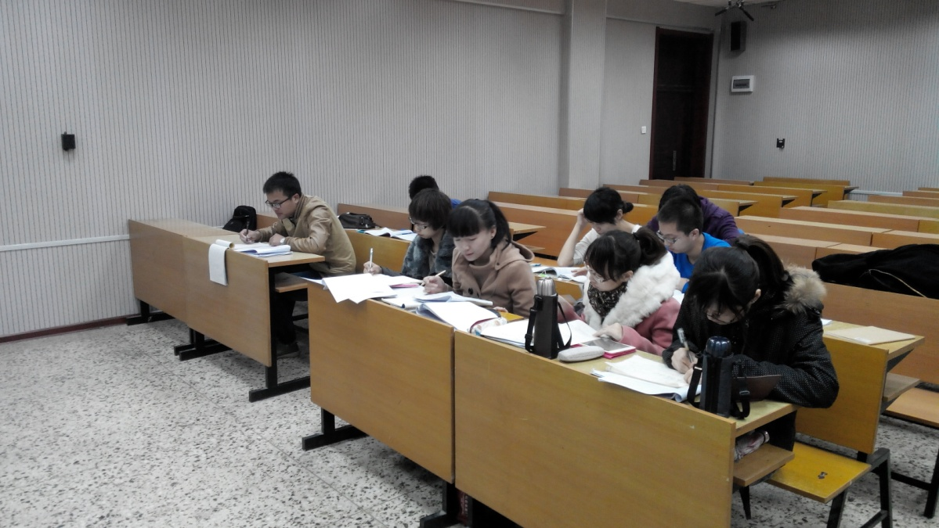
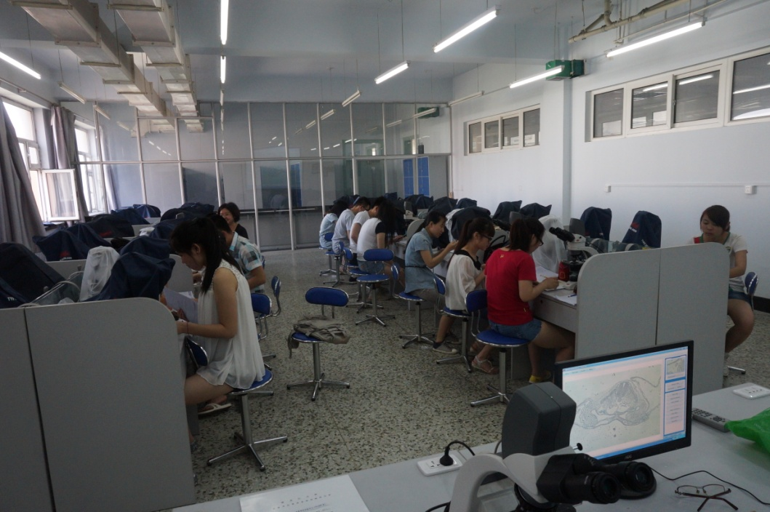
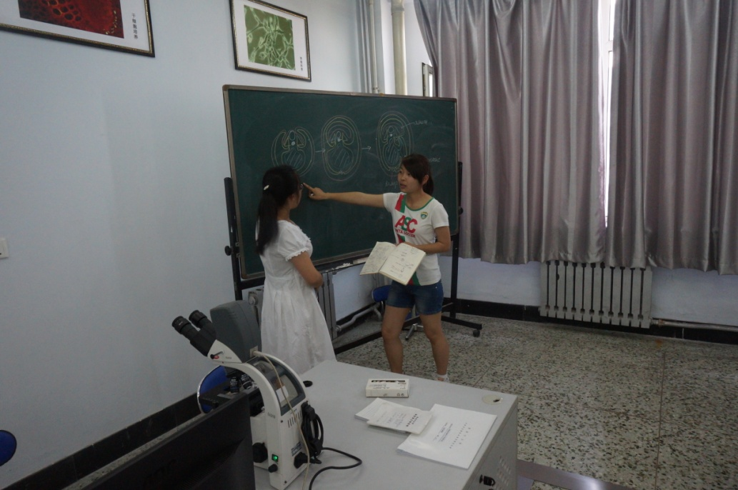
23/36
Учебный процесс в Харбине

Slide 26
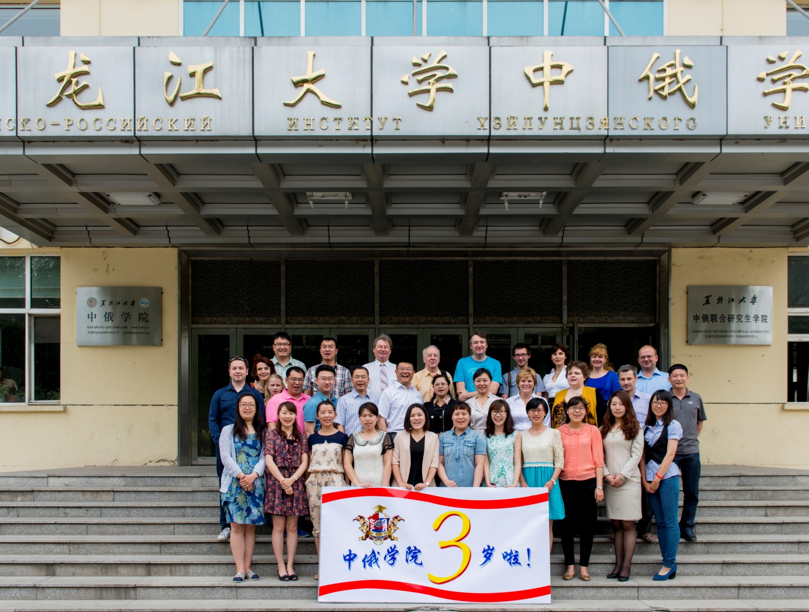
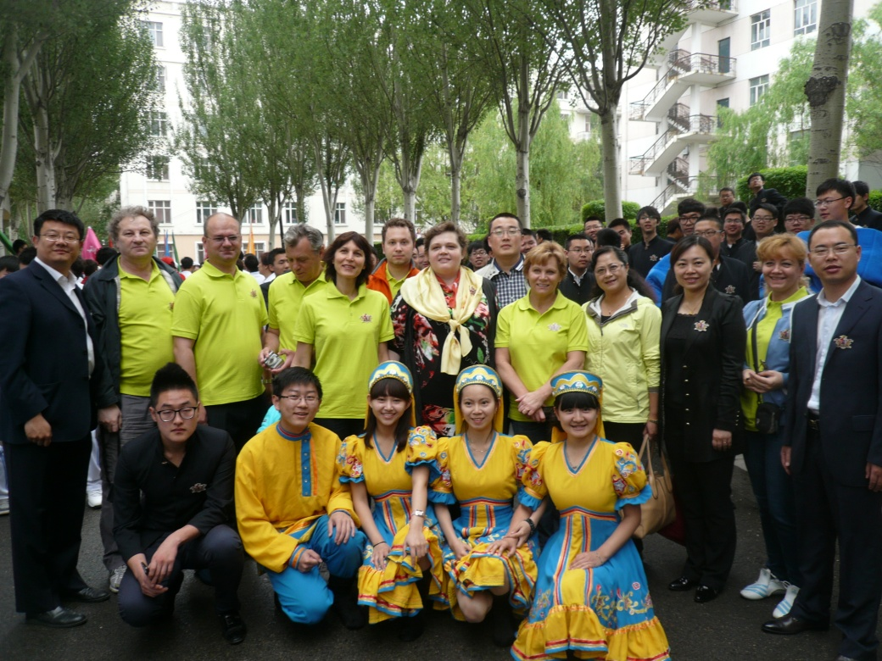
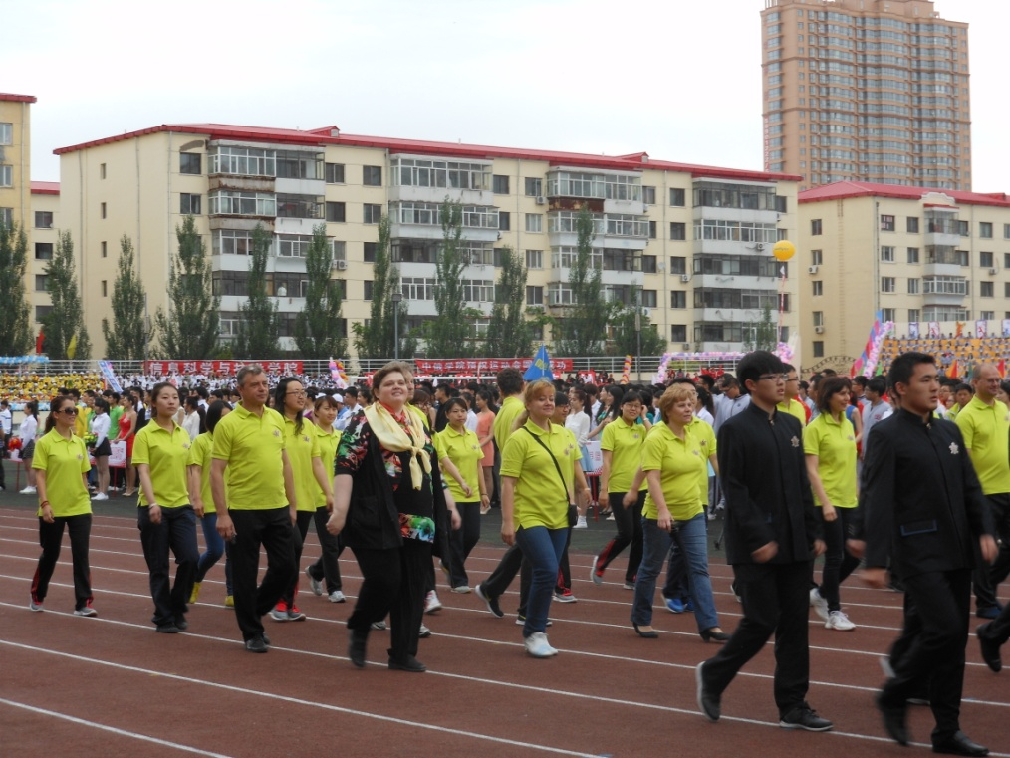
24/36
Празднование Дуань-у в Харбине
3 года открытия Китайско-российского института (Харбин, 5 июня 2014 г)

Slide 27
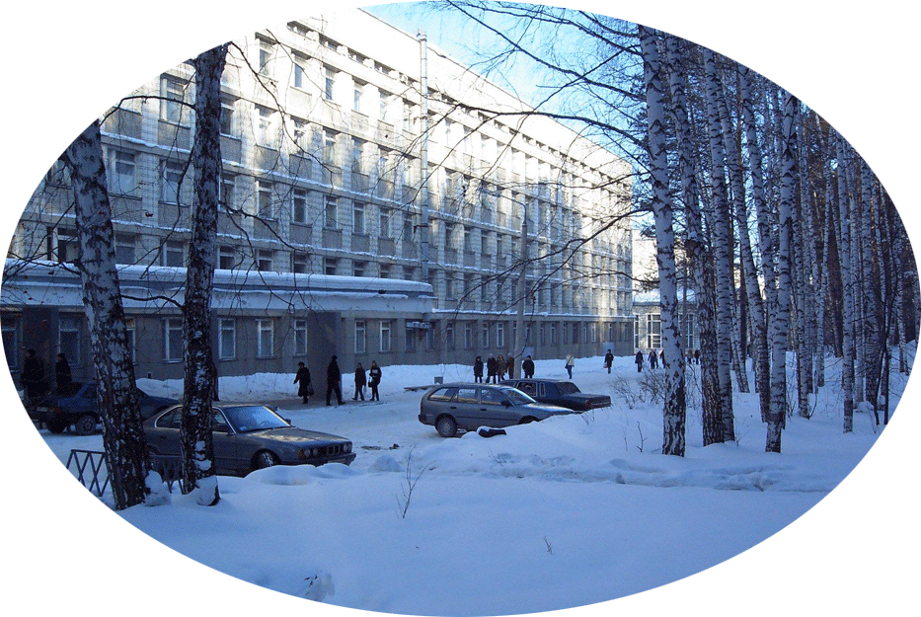
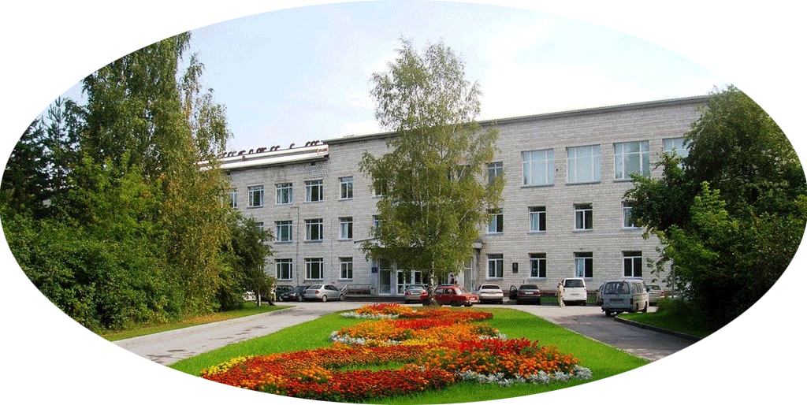
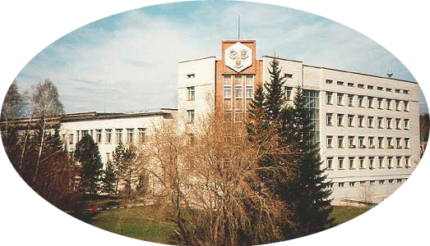
25/36
Третий год обучения:
Приблизительно 80 обучающихся КРИ (50%, третий курс) приезжают в Новосибирск для
обучения на базе НГУ, в том числе на ФЕН в настоящее время обучается 20 бакалавров.
Продолжается изучение русского языка (до 10 часов в неделю).
Организовано проведение институтской практики для студентов двух направлений
(химия и биология) на базе институтов ННЦ
Факультет естественных наук НГУ
ИНХ СО РАН
НИОХ СО РАН

Slide 28
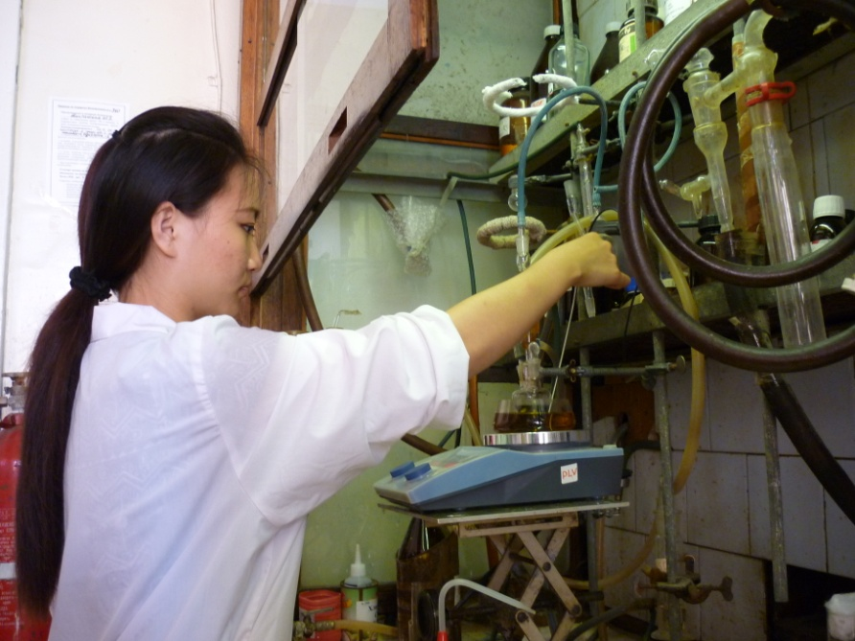
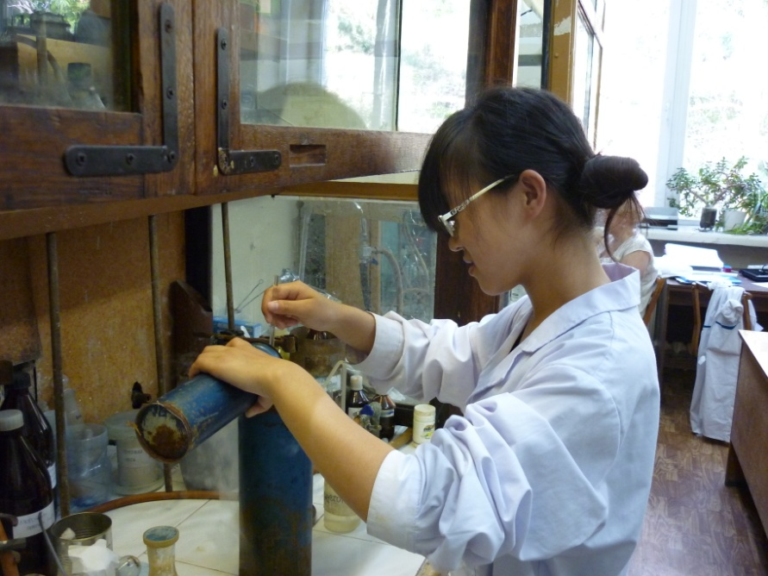
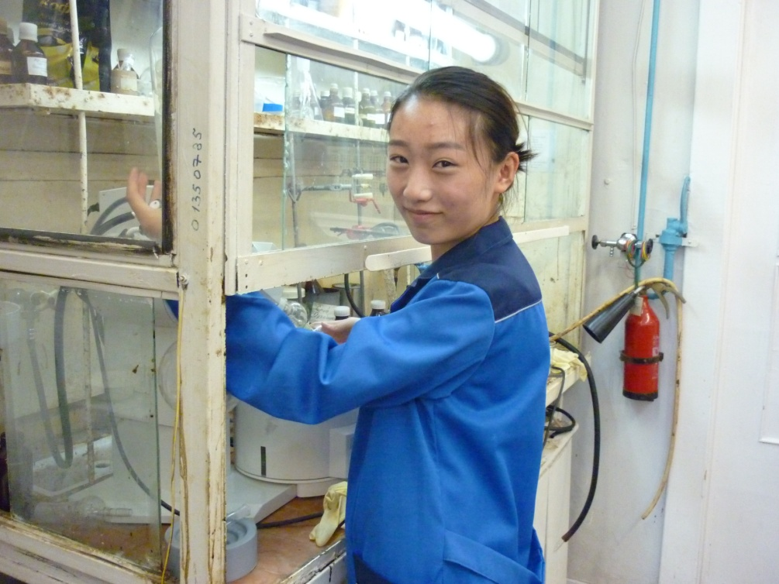
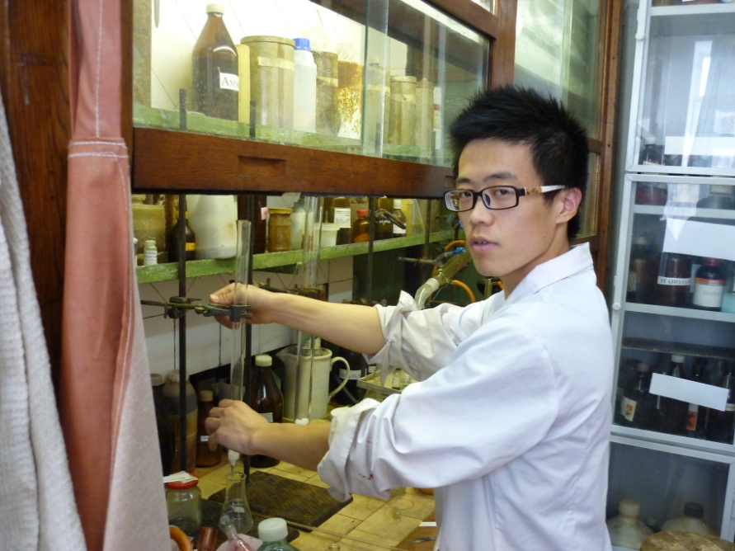
Научно-исследовательская практика в НИОХ СО РАН
26/36

Slide 29

?
27/36
Бакалавры ХУ
Магистратура НГУ
Первые магистранты совместной магистратуры (не выпускники КРИ):
5 человек, направление – «химия»
(поступление в НГУ – 2013; окончание – 2015 г.)
4 человека, направления «биология» и «химия»
(поступление в НГУ – 2014; окончание – 2016 г.)
11 человека, направления «биология» и «химия»
(поступление в НГУ – 2015; окончание – 2017 г.)
13 человека, направления «биология» и «химия»
(поступление в НГУ – 2016; окончание – 2018 г.)
7 человека, направления «биология» и «химия»
(поступление в НГУ – 2017; окончание – 2019 г.
Дипломы магистров НГУ и ХУ
Выпускники совместной магистратуры НГУ-ХУ поступили в аспирантуру НГУ
2015 г – 2 человека, направление «химия»
2016 г – 2 человека, направление «биология»

Slide 30
28/36
Новые программы – новые курсы
(http://fen.nsu.ru/fen.phtml?topic=ruchi_prog)
Образовательные программы:
Основная образовательная программа Российско-китайского института по направлению
020400.62 "Биология" (бакалавр)
Основная образовательная программа Российско-китайского института по направлению
020100.62 "Химия" (бакалавр)
Уникальная инновационная образовательная программа по направлению «Химия»
(уровень подготовки – магистр) для совместного Китайско-Российского института
Уникальная инновационная образовательная программа по направлению «Биология»
(уровень подготовки – магистр) для совместного Китайско-Российского института
Образовательные стандарты
Самостоятельно устанавливаемый Образовательный стандарт Российско-китайского
института по направлению 020400.62 "Биология" (бакалавр)
Самостоятельно устанавливаемый Образовательный стандарт Российско-китайского
института по направлению 020100.62 "Химия" (бакалавр).
Самостоятельно устанавливаемый Образовательный стандарт высшего
профессионального образования совместного Китайско-Российского института по
направлению подготовки 020100.68 Химия (квалификация (степень) «магистр»).
Самостоятельно устанавливаемый Образовательный стандарт высшего
профессионального образования совместного Китайско-Российского института по
направлению подготовки 020400 Биология (квалификация (степень) «магистр»).

Slide 31
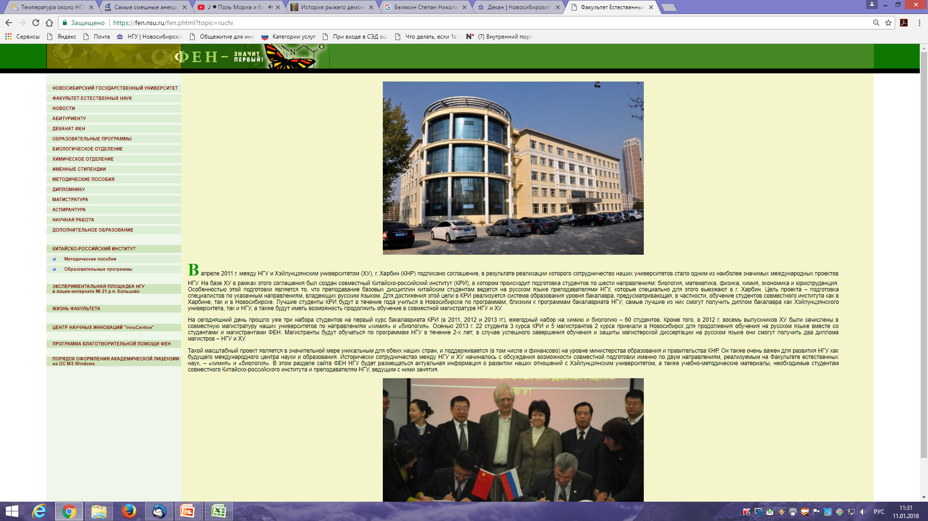
29/36
В рамках Проекта разработано на ФЕН разработано более 50 учебных и
учебно-методических пособий для студентов КРИ, размещенных на страничке факультета.
http://fen.nsu.ru/fen.phtml?topic=ruchi (ФЕН)

Slide 32
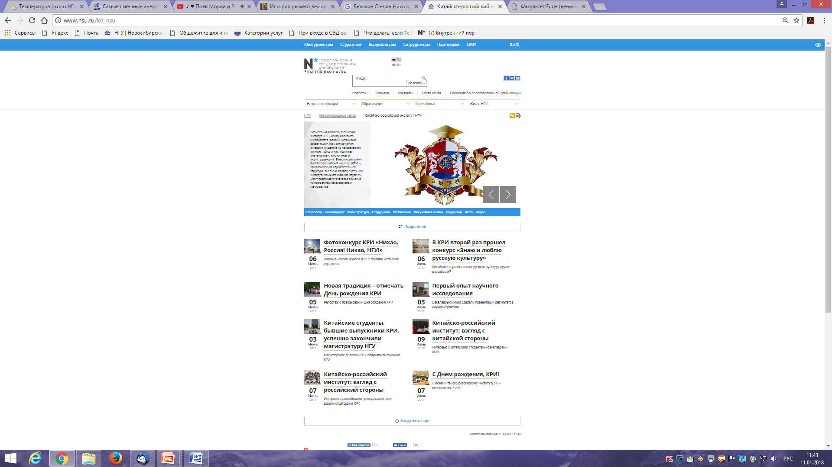
СОТРУДНИЧЕСТВО НГУ И ХЭЙЛУНЦЗЯНСКОГО УНИВЕРСИТЕТА –
НОВЫЙ ПУТЬ К ФОРМИРОВАНИЮ ЕДИНОГО ОБРАЗОВАТЕЛЬНОГО ПРОСТРАНСТВА РФ И КНР
30/36
Работа в рамках Соглашения НГУ-ХУ поддержана НГУ из программы 5-100: Инициативный проект Развитие сотрудничества НГУ с Хэйлунцзянским университетом
(г. Харбин, КНР) в рамках совместного Китайско-российского института”
(годовой бюджет – 10 млн. руб.)
В текущем учебном году студенты
КРИ, обучающиеся только на ФЕН,
принесли в НГУ 16,35 млн. руб.

Slide 33
О развитии факультета (учебный процесс)
31/36
Увеличение численности обучающихся почти в два раза за последние пять лет (факт)
Численность студентов ФЕН в 1972 г (год сдачи лабораторного корпуса) ~ 700 человек (сейчас 945).
При этом:
После сдачи общежития 8/2 и выселения студентов ФЕН из общежития 4, новых общежитий построено
не было за исключением «аспирантского» и «магистрантского» (для иностранных студентов) .
В дополнение к этому, общежитие 8/2 находится и в распоряжении ИМП.
Возможный вариант решения – изменение политики предоставления общежития на уровне НГУ.
Оснащенность всех практикумов была очень серьезно улучшена за последние 10 лет, но их площадь
не увеличилась. А нагрузка выросла еще и за счет студентов ИМП (сейчас ~ +80 человек на потоке!)
Возможный вариант решения – перенесение части наиболее загруженных практикумов
на территорию профильных институтов ННЦ (пилотный проект с ИНХ СО РАН);
Возможный, но трудно осуществимый вариант – перепрофилирование появившихся в распоряжении
ФЕН «офисных» площадей в лаборатории. Целесообразным здесь является ориентация на магистратуру.
Основной прирост ФЕН произошел за счет магистратуры (в перспективе можно думать о расширении и
аспирантуры). КЦП 2017 и 2018 гг – 30 (направление «химия») + 50 (направление «биология»).
Представляется возможным и целесообразным это расширение продолжить.
Для того, чтобы это сделать, необходимо повышать привлекательность НГУ для «внешнего потребителя».
Необходимое в этой связи действие – увеличение набора магистерских программ, ориентированных
не только на НИР но и на РСЭ с последующим доведением этой информации до потенциального
потребителя. Следует разрабатывать и англоязычные магистерские программы.

Slide 34
32/36
О развитии факультета (учебный процесс)
Абитуриенты первого уровня. Их количество сильно увеличить затруднительно, но можно
улучшить их качество и поднять количество количество «платников». Для этого можно (либо
средства программы 5-100 (предпочтительно), либо из собственных средств):
1. зачисление на «условно платную» форму обучения («кандидаты»).
2. Предоставление скидок по стоимости обучения за успехи в учебе (а) за высокие баллы ЕГЭ
при поступлении (б)
3. Назначение специальных стипендий студентам, поступившим без экзаменов (победители и
призеры олимпиад)
Активное распространение информации о:
а) льготах и стипендиях, которые могут получить абитуриенты при поступлении именно на ФЕН НГУ
б) программе академической мобильности для обучающихся – информация должна быть доступна
абитуриентам не через страницу ТОП-100 (кстати, и там ее практически нет…)
в) победах студентов НГУ в различных олимпиадах, конкурсах, и т.п.
г) о возможности получения двух дипломов (Франция)
д) о возможностях проводить внеучебное время (информация о спорткомплексе) –
Программа кураторов («тьюторов»), реализуемая на факультете
Запуск нового профиля бакалавриата «Инжиниринг функциональных наноматериалов и нанотехнологий»
в рамках направления «химия» (возможность была анонсирована на прошедших «днях открытых
дверей»)

Slide 35
33/36
О развитии факультета (учебный процесс)
В связи с планами НГУ организовать защиту диссертаций на звание PhD начиная с 2018 года
(в комиссию по разработке положения от ФЕН включены Сергеев М.Г. и Костин Г.А., следует
начать думать (кафедрам!) о разработке англоязычных программ аспирантуры (именно для иностранцев.
В связи с тем, что выпускнику аспирантуры НГУ, гражданину РФ не запрещено защищать диссертацию и
на звание кандидата наук, и на PhD, следует предусмотреть и отработать такую практику и для «наших»
аспирантов, что может заметно увеличить привлекательность ФЕН НГУ и для будущих аспирантов –
соотечественников (или выходцев из FSU), выпускников других вузов.
Увеличение набора иностранных обучающихся (магистратура, аспирантура)
1. Продолжение, возможно – развитие сотрудничества с Хэйлунцзянским университетом (КНР, Харбин)
2. Приглашение к долгосрочному сотрудничеству по подобной или иной схеме других вузов КНР.
3. Развитие сотрудничества (программа двойных дипломов) с ведущими вузами Франции (есть задел,
возможности далеко не исчерпаны).
4. Анлоязычные магистерские программы, устроенные на модульном принципе для привлечения
иностранных обучающихся не только на полный цикл, но и на отдельные курсы, а не только на
краткосрочные научные стажировки (можно совмещать!)
5. Создание собственной базы на ФЕН для обучения иностранцев (возможно только при условии
существенной финансовой поддержки из программы 5-100!)

Slide 36
34/36
О развитии факультета (инфраструктура)
1. Ремонт практикумов (5-100?)
2. Перепрофилирование офисных помещений в лабораторные (~400 м²) – создание новых
учебно-исследовательских лабораторий, ориентированных преимущественно на магистратуру +
«техническая» образовательная компонента (практикум по химической технологии, практикум по
биотехнологии) - (5-100?)
3. Оборудование новых лабораторий – «Гибридных материалов для электрохимических накопителей
энергии», зав. лаб. Е.А. Федоровская и «Органической оптоэлектроники», зав. лаб. Е.А. Мостович
4. Организация музея «Естественной истории», ответственная - А.В. Нартова («Занимательная наука
для школьников») (5-100?)
5. Организация Центра коллективного пользования (или двух) для более эффективного использования
имеющегося оборудования
6. Оборудование конференцзала ФЕН (к. 304)
7. Действия, направленные на освоение ВСЕХ доступных ФЕН помещений в лабораторном корпусе
и в переходе (5-100?). Работа по передаче под юрисдикцию ФЕН ВСЕХ помещений лабораторного
корпуса (ректорат?)
8. Перенос части наиболее загруженных общих практикумов на территорию заинтересованных
институтов ННЦ (аренда помещений, приобретения необходимого оборудования из средств программы
5-100)
9. Общежитие. Декларирование предоставления общежития всем иногородним обучающимся –серьезный фактор, влияющий на выбор вуза.

Slide 37
О развитии факультета (кадры)
35/36
1. Низкая заработная плата (?)
Профессор (НПР)
Ассистент (НПР)
Инженер (УВП)
Стоимость рабочего часа (руб./час)
~ 700
~ 150
~ 50
Возрастной состав ППС и УВП
Активное привлечение к преподавательской работе аспирантов НГУ и СО РАН (да!)
Привлечение к лаборантской работе аспирантов НГУ и СО РАН ?
Зарплатный дефицит факультета ~ 5 млн. руб./год (бюджет)
Проблемы с обеспечением карьерного роста преподавателей
Программа Кадровый резерв «Будущие преподаватели» (НГУ – без денег…)
Увеличение привлекательности работы преподавателя перспективой выхода на международный рынок образовательных услуг
КРИ в НГУ (1000 руб./час – доктор наук; 600 руб./час – ассистент; 300 руб./час – УВП
КРИ в Харбине (2500 руб./час – доктор наук; 1650 руб./час – ассистент (+ дорога и проживание)
Возможность привлечение к преподаванию иностранцев (средства 5-100)

Slide 38
36/36
О развитии факультета (кадры)
В НГУ отсутствуют бюджетные ставки научных сотрудников, следовательно НПР должен быть:
а) преподавателем
б) он может использовать помощь НГУ как «стартап» (5-100), но обязан думать о зарабатывании
средств из грантов и т.п.
в) возможность привлечения для НИР иностранцев (5-100), при обязательном выполнении п. а)
У будущей администрации факультета есть большое поле деятельности.
Спасибо за внимание!

